Slide 1


ỦY BAN NHÂN DÂN QUẬN LONG BIÊN
TRƯỜNG TIỂU HỌC ĐÔ THỊ VIỆT HƯNG
BÀI GIẢNG ĐIỆN TỬ
KHỐI 3
MÔN: TN&XH

Slide 2








Bài 5
Ôn tập chủ đề
Gia đình

Slide 3








Slide 5


Slide 6
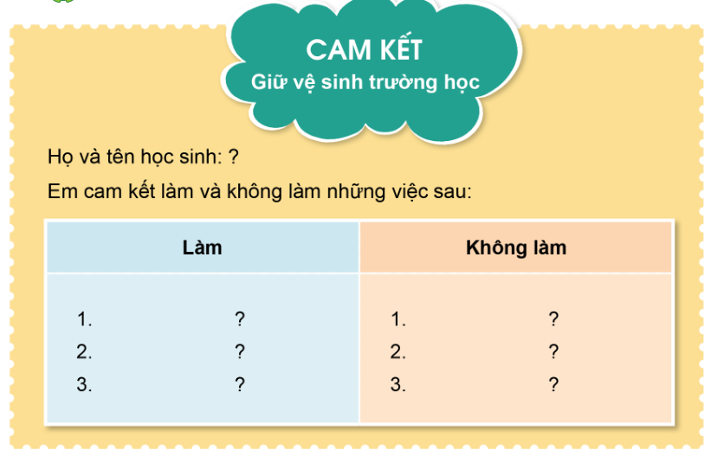

Xây dựng cam kết giữ vệ sinh trường học.

Slide 7




Slide 8
Những việc làm để giữ vệ sinh trường học:
Vứt rác đúng nơi quy định.
Quét dọn sân trường.
Lau bàn ghế và bảng học trước mỗi buổi học.

Slide 9
Những việc không nên làm để giữ vệ sinh trường học:
Vứt rác vào gốc cây.
Khắc tên lên thân cây.
Vẽ viết ra bàn học.

Slide 10
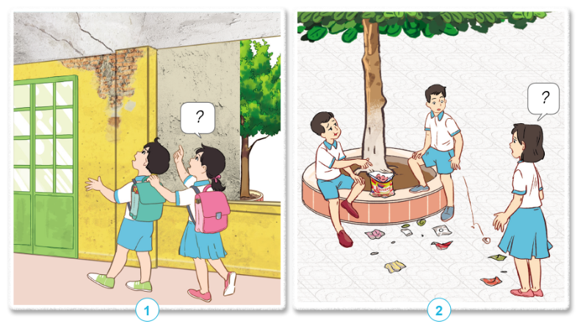

1. Em sẽ làm gì khi gặp các tình huống dưới đây? Vì sao?
2. Hãy cùng bạn đóng vai xử lí các tình huống đã chọn.
Thảo luận nhóm 4

Slide 11


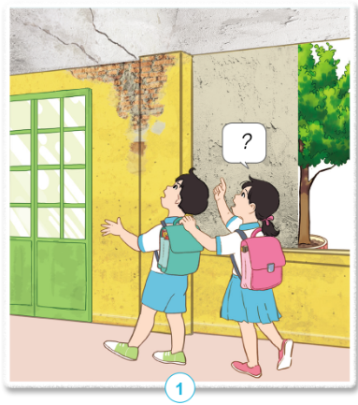
Khi thấy tường và trần của lớp học có dấu hiệu bị nứt và bong tróc, em phải ngay lập tức báo cho thầy cô giáo hoặc bác bảo vệ để khắc phục ngay lập tức.
Nếu không các mảng tường có thể sẽ gây nguy hiểm cho các bạn học sinh vì không được sửa chữa kịp thời.

Slide 12
Khi thấy 2 bạn nam vứt rác bừa bãi ra sân trường và gốc cây, em sẽ ra nhắc nhở các bạn làm thế là vi phạm nội quy của trường và làm mất mĩ quan trường học.
Nếu hai bạn không nghe em có thể báo với thầy cô giáo để kịp thời nhắc nhở.

Slide 13





Slide 14



